Slide 1
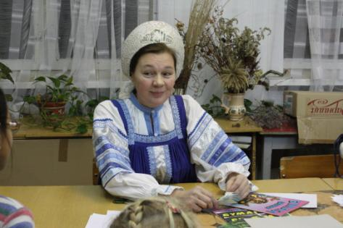
Отдел образования Администрации городского округа Протвино Московской области
Муниципальное бюджетное образовательное учреждение дополнительного образования детей
«ДЕТСКО-ЮНОШЕСКИЙ ЦЕНТР «ГОРИЗОНТ»
ТВОРЧЕСКИЙ ОТЧЁТ
ПЕДАГОГА ДОПОЛНИТЕЛЬНОГО ОБРАЗОВАНИЯ
___________________Борисовой Надежды Геннадьевны____________________
(фамилия, имя, отчество)
_______________отдел художественного и технического творчества________
(структурное подразделение)
г. Протвино
2013г.

Slide 2
Творческий отчёт
Борисова Надежда Геннарьевна – педагог дополнительного образования высшей квалификационной категории.
Дата рождения: 23.02.1956г.
Образование: Московский ордена Трудового Красного Знамени инженерно-физический институт, специальность Автоматизированные системы управления, квалификация инженер-системотехник, 1979 г.
Педагогический стаж - 20 лет.
Стаж работы в занимаемой должности – 16 лет.
Стаж работы в данном образовательном учреждении – 16 лет.
Педагог осуществляет дополнительное образование воспитанников по модифицированной, адаптированной дополнительной образовательной программе «Умелец»
(работа с природными материалами), художественно-эстетической направленности.

Slide 3
Актуальность программы. Новые жизненные условия, в которые поставлены современные обучающиеся, вступающие в жизнь, выдвигают требования быть мыслящими, инициативными, самостоятельными, вырабатывать свои новые оригинальные решения, быть ориентированными на лучшие конечные результаты.
Ребенок с творческими способностями – активный, пытливый. Он способен видеть необычное, прекрасное там, где другие это не видят; он способен принимать свои, ни от кого независящие, самостоятельные решения, у него свой взгляд на красоту, и он способен создать нечто новое, оригинальное. Здесь требуются особые качества ума, такие как наблюдательность, умение сопоставлять и анализировать, комбинировать и моделировать, находить связи и закономерности и т.п. – все то, что в совокупности и составляет творческие способности и является гарантией социализации личности ребенка в обществе.
Большое внимание уделяется духовно-нравственному воспитанию детей. Под духовно-нравственным воспитанием мы понимаем процесс целенаправленного развития духовно-нравственной сферы ребенка, являющейся основой культуры личности. Духовная составляющая воспитания в таком случае заключается в освоении ребёнком системы ценностей и идеалов, а также в формировании на этой основе определенной личностной мировоззренческой позиции. Нравственная же составляющая направлена на развитие чувств, отношений и поведения, отражающих мировоззренческую позицию в социальной деятельности ребенка, во взаимоотношениях с другими людьми.

Slide 4
Программа объединения «Умелец» направлена на творческое развитие потенциала детей младшего и среднего школьного возраста. Это осуществляется с помощью работы с природными материалами, и простейшими материалами повседневного использования (бумага, краски, ткани, коробки и др.). В процессе обучения дети получают знания о местных природных материалах, о возможностях, заключенных в творческом использовании простых вещей. Им дается представление, что творческая реализация возможна без специальных материальных затрат, а результат их работы может представлять ценность как подарок, украшение, предмет интерьера, игрушка и даже может быть художественным произведением. Также дети получают навыки ручного труда, что сейчас мало развито в домашних и школьных условиях, в связи с ориентацией на виртуальный мир.
Большое внимание программа уделяет знакомству с народными традициями. Дети узнают много нового о народных обычаях, занимаются изготовлением народной игрушки. Изготовление многих работ приурочено к традиционным народным праздникам, что позволяет раскрыть детям содержание событий, способы и средства подготовки к ним. Это также позволяет детям научиться привносить в личные праздники (дни рождения, именины, и др.) свое творческое начало. Огромное влияние оказывают занятия на формирование способов умственной деятельности у ребёнка, способствует развитию у детей внимания, повышает его устойчивость, удовлетворяет любознательность.

Slide 5
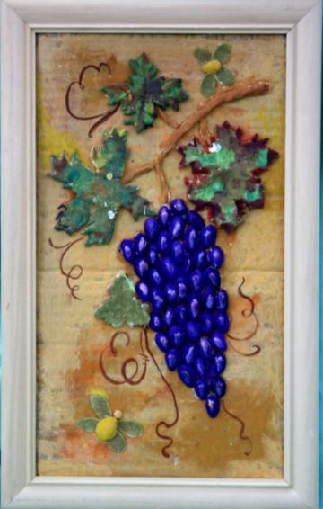
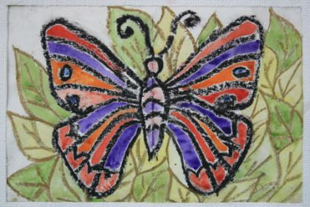
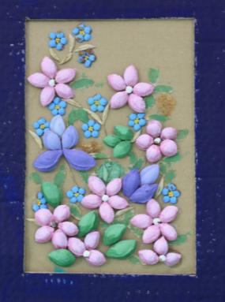
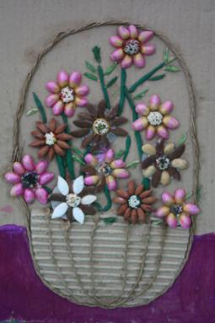
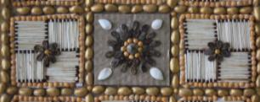

Slide 6
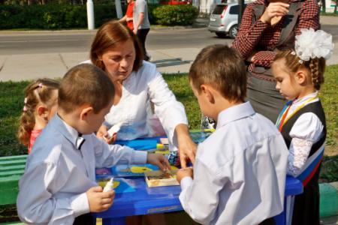
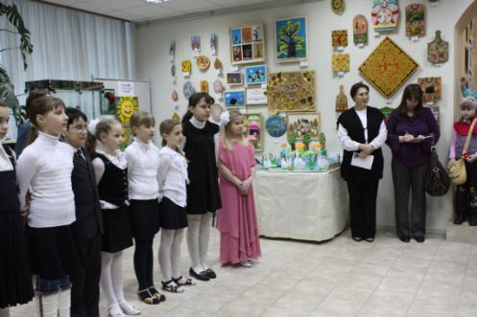
Распространяю педагогический опыт через выступления на городском открытом фестивале мастер-классов «Протвинские умельцы» (2012-2013гг.), VI Международной научно-практической конференции «Информационные и коммуникационные технологии в образовании, науке и производстве» (2013г.). В 2013 году приняла активное участие в муниципальной выставке художественного и технического творчества педагогов.

Slide 7
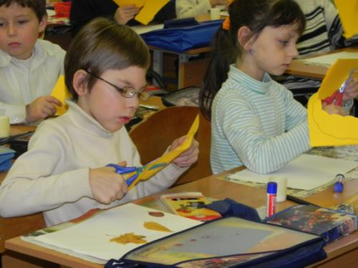
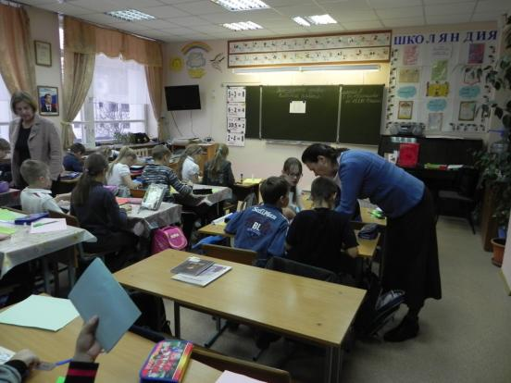
Ежегодно провожу мастер-классы на городских массовых мероприятиях: «День знаний», «День города», «Мастерская деда Мороза». Вхожу в судейский состав технических игр для школьников города «Пароходы. Самолёты. Автомобили», «Отроки во вселенной», «Мир техники».

Slide 8
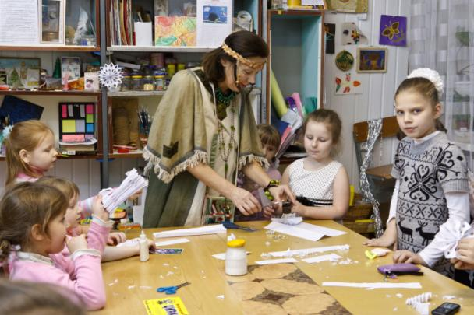
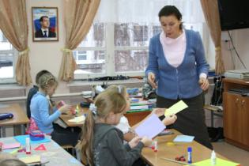
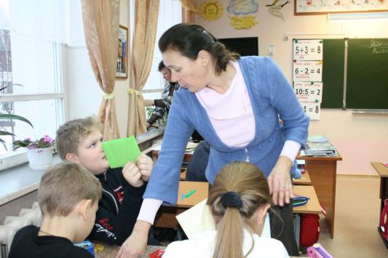
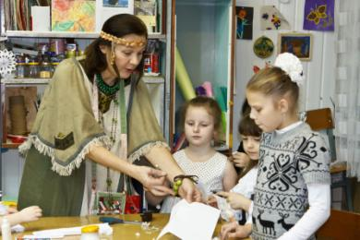

Slide 9
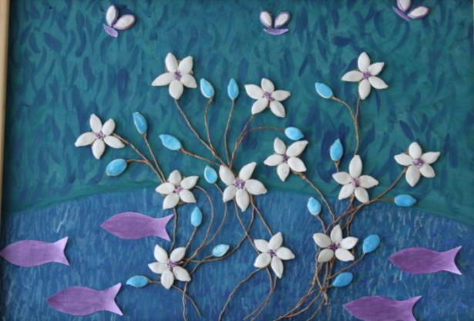
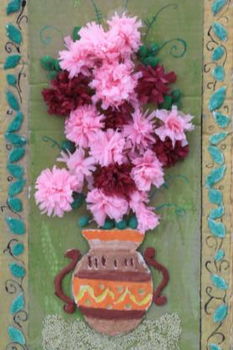
Ежегодно организую благотворительные акции к православным праздникам Рождества и Пасхи. Устраиваю ярмарки-продажи поделок и иных творческих работ, сделанных руками воспитанников и педагогов ДЮЦ, на вырученные средства покупаются продукты и подарки детям из приюта в Тульской области, оказывается благотворительная помощь нуждающимся семьям нашего города.

Slide 10
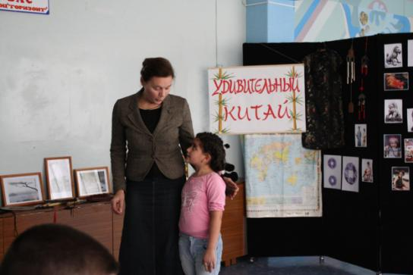
Достижения воспитанников:
городской Фестиваль искусств «Протвинская капель» (лауреат, 2012-2013гг.);
областная выставка-конкурс «Традиционная кукла» в рамках фестиваля детского и юношеского творчества «Юные таланты Московии», номинация «Бал в стиле «ретро» (специальный диплом, 2012г.);
Всероссийский дистанционный конкурс детского рисунка «Новогодняя открытка» (3 и 2 место, 2013г.);
VI Международная научно-практическая конференция учащихся и студентов (участие, 2013г.).
За высокие достижения
в педагогической деятельности
награждена Благодарность
Главы города Протвино (2010г.)
и
Благодарственным письмом
Главы города Протвино (2013г.).

Slide 11
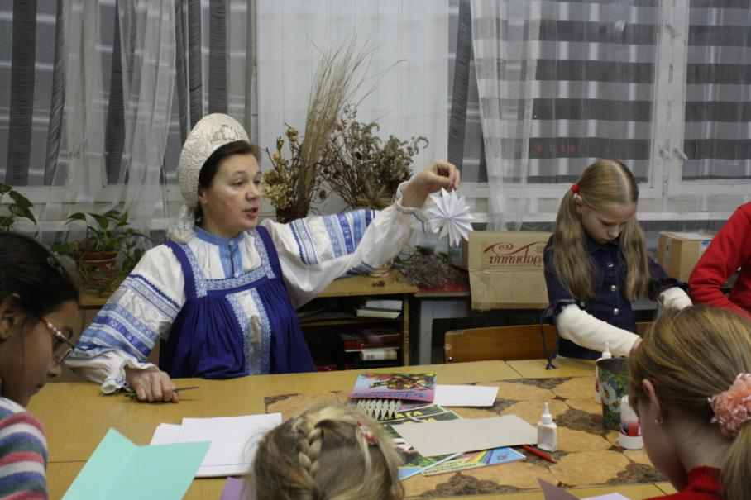
СПАСИБО ЗА ВНИМАНИЕ!!!

